Slide 1
Le pourcentage de composition
PowerPoint 5.3

Slide 2
La loi de proportions definies et le pourcentage de composition
Au tournant du XIXe siècle, le scientifique Joseph Louis Proust a analysé des échantillons de CuCO₃, et il a découvert que tous les échantillons contenaient le même proportion massiques de cuivre, de carbone, et d’oxygène.
Il a, donc, formulé la loi des proportions définies.
Un composé contient toujours les mêmes éléments dans les mêmes proportions en masse.
Le pourcentage de composition est le pourcentage de chaque élément dans un composé basé sur la contribution de la masse de chaque élément à la masse du composé.
Ex. – L’eau est 11% H et 89% O

Slide 3
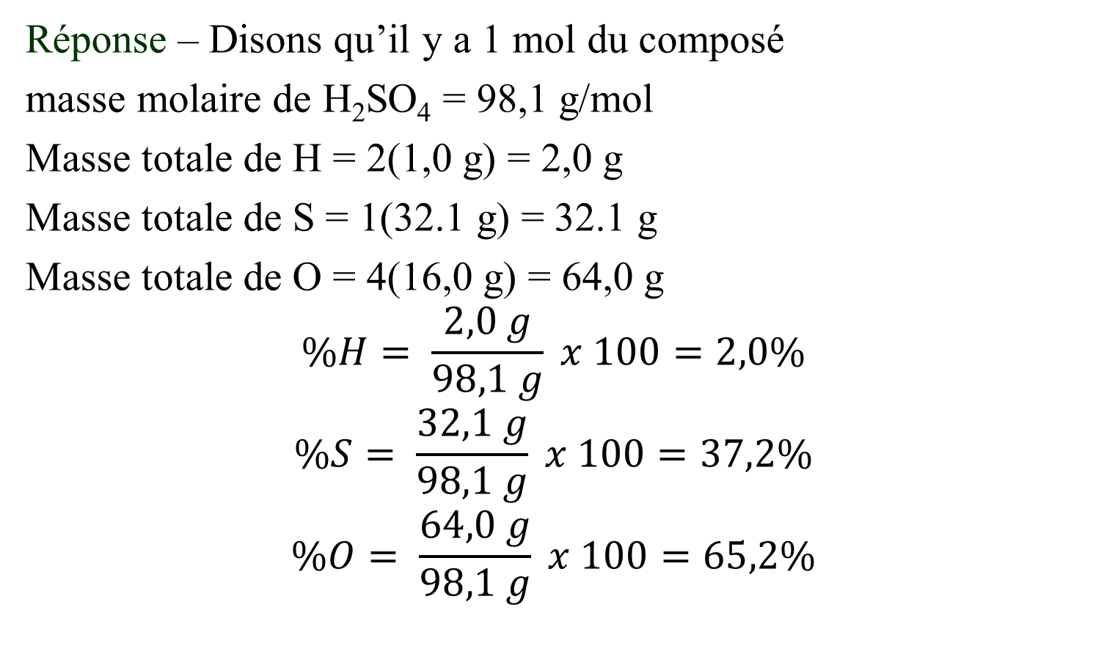
Calculer le pourcentage de composition
Question – Quel est le pourcentage de composition de H₂SO₄?
Réponse – Disons qu’il y a 1 mol du composé
masse molaire de H₂SO₄ = 98,1 g/mol
Masse totale de H = 2(1,0 g) = 2,0 g
Masse totale de S = 1(32.1 g) = 32.1 g
Masse totale de O = 4(16,0 g) = 64,0 g
$$\%H= \frac{2,0 g}{98,1 g} x 100=2,0\%$$
$$\%S= \frac{32,1 g}{98,1 g} x 100=37,2\%$$
$$\%O= \frac{64,0 g}{98,1 g} x 100=65,2\%$$

Slide 4
Calculer le pourcentage de composition
Question – Quel est le pourcentage d’eau dans le composé composition de CuSO₄·5H₂O?
Réponse – Disons qu’il y a 1 mol du composé
masse molaire de CuSO₄·5H₂O = 249,6 g/mol
Masse totale de H₂O = 5(18,0 g) = 90,0 g
$$\%H_{2}O= \frac{90,0 g}{249,6 g} x 100=36,1\%$$

Slide 5
Récapitulons!
Le pourcentage de composition est le pourcentage de chaque élément dans un composé basé sur la contribution de la masse de chaque élément à la masse du composé.
Comment le déterminer
imaginer qu’il y a 1 mol du composé
calculer la masse de chaque élément, respective, dans le composé
diviser la masse de chaque élément individuellement par la masse du composé et multiplier par 100
On peut aussi calculer le pourcentage d’un partie du composé en suivant les mêmes étapes.

